Slide 1

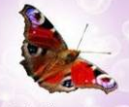
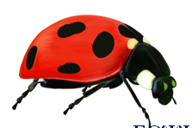
Краткосрочный познавательный проект в средней группе «Капитошки»
«Наши друзья насекомые»
Выполнили воспитатели:
Смыслова Н.А
Конькова С.В.
Сергиев Посад
2023г.

Slide 2
Цель проекта: развитие у детей познавательного интереса к миру насекомых, приобщение дошкольников к миру природы, воспитание бережного отношения к природным объектам
Задачи:
-содействовать развитию представлений детей о насекомых (бабочка, муравей, жук, пчела, кузнечик), их строении, способах передвижения;
-способствовать знакомству детей с существующими в природе взаимосвязями растений, насекомых, животных и человека;
-поддерживать у детей познавательный интерес к объектам окружающего нас мира через практическую деятельность;
-побуждать к бережному, ответственному, эмоционально-доброжелательному отношению к миру насекомых;
воспитывать любовь к природе родного края, личной ответственности за ее сохранность.

Slide 3
Этапы
Деятельность в рамках реализации проекта
I этап – предварительный:
опрос детей с целью выявления знаний о видах насекомых,
оформление наглядного материала для родителей;
разработка перспективного плана реализации проекта.
II этап – основной:
Познавательное развитие: Наблюдение в природе: за бабочками, жуками, божьей коровкой, пчелой, муравьем; экскурсия на территории детского сада.
Рассматривание сюжетных картинок, иллюстраций, альбомов: «Удивительный мир насекомых», «Правила поведения в природе».
Беседы: «Что вы знаете о насекомых?»; «Опасные насекомые»; «Какую пользу приносят людям пчелы?»; «Правила безопасности при встрече с насекомыми».

Slide 4
Экспериментирование: «Где прячутся муравьи?»; «Чем бабочка похожа на слона».
Дидактические игры: «Картинки-половинки» (насекомые); «Мемо. Насекомые»; «Разрезные картинки» и другие.
Социально-коммуникативное развитие:
Сюжетно-ролевые игры: «В гостях у Мухи-Цокотухи».
Театрализованные игры: «Муха-Цокотуха»
Речевое развитие:
Речевые игры: «Какой звук издают»; «Найди по описанию»; «Кто лишний?»;
Пальчиковые игры по теме «Насекомые»;
Заучивание стихотворений про насекомых.
Физическое развитие:
Подвижные игры: «Паук и мухи», «Поймай комара», «Летает – не летает» и другие.

Slide 5
Художественно-эстетическое развитие: Прослушивание аудиозаписи о природе и животном мире.
Продуктивная деятельность: рисование, лепка, аппликация.
Чтение художественной литературы: Х.К. Андерсен «Дюймовочка», Л. Квитко «Жучок», В.Митько «Я кузнечика ловил», В. Бианки «Как муравьишка домой спешил».
III этап – заключительный.
Продукты проекта:
выставка поделок «Наши друзья - насекомые»
систематизация материалов.

Slide 6
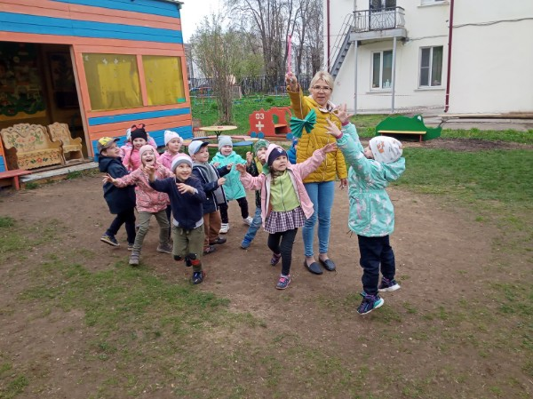
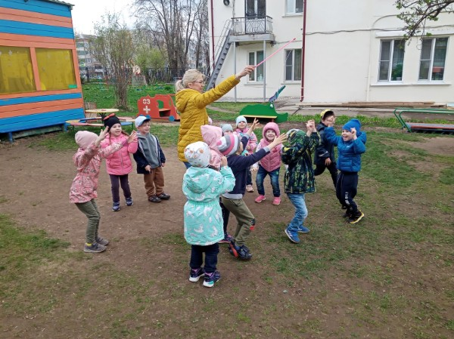
Реализация проекта (практический этап).
Подвижная игра «Поймай бабочку». Воспитатель держит в руках длинную гибкую проволоку, к которой прикреплена бабочка, сделанная из бумаги, под песенку показывает, как бабочка умеет летать и приседать на цветок. После слов «Раз, два, три, четыре, пять, бабочку пора поймать» воспитатель убегает с бабочкой, дети его ловят. Игра повторяется 2-3 раза.

Slide 7
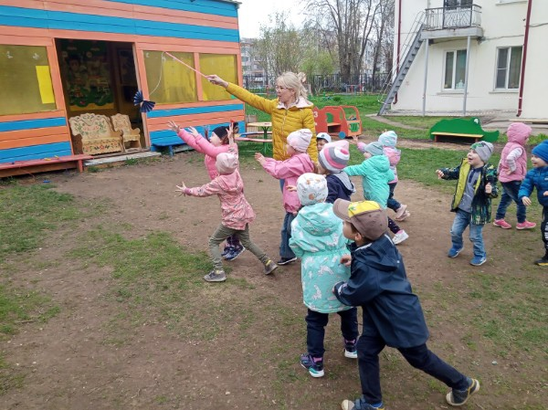
Подвижная игра «Поймай бабочку»

Slide 8
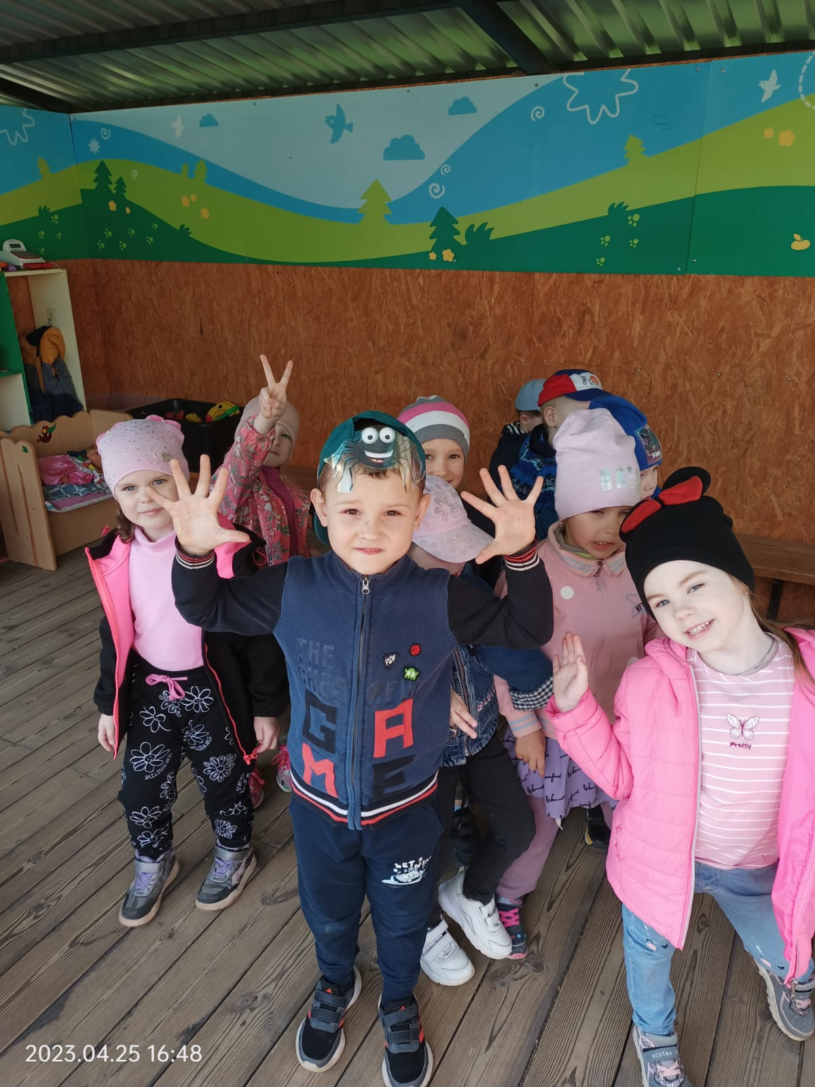
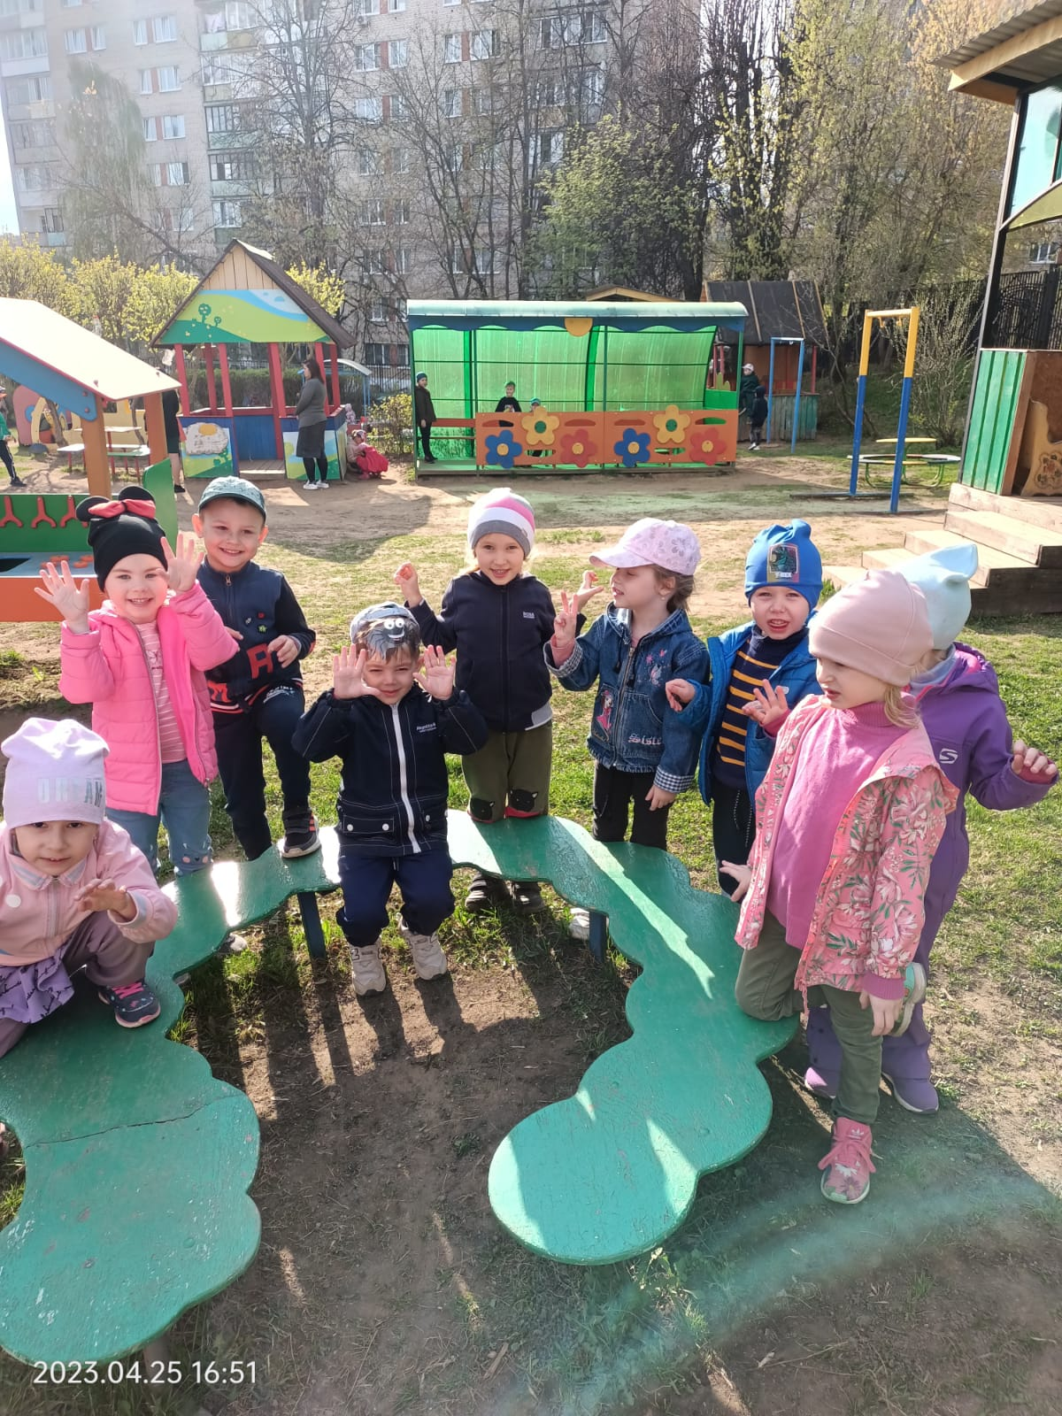
Подвижная игра «Паук и мухи»

Slide 9
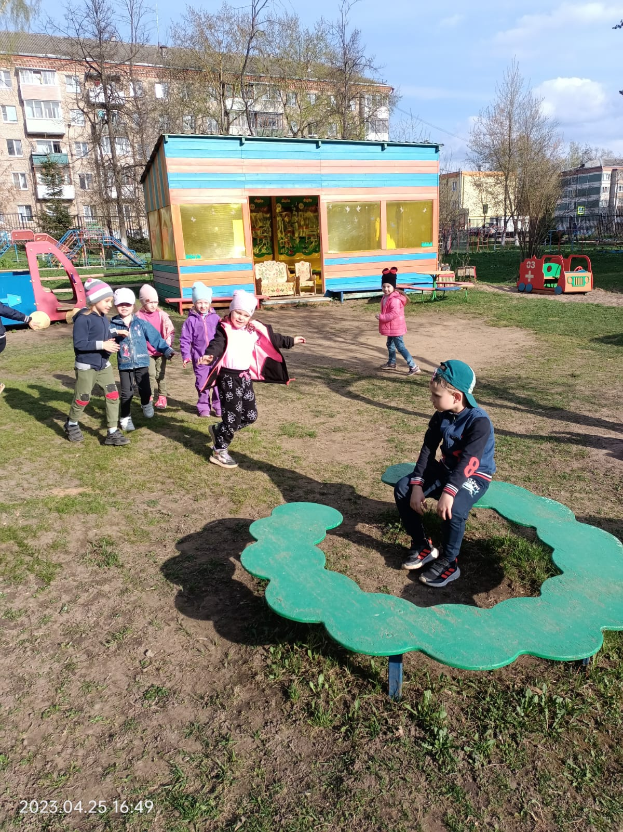
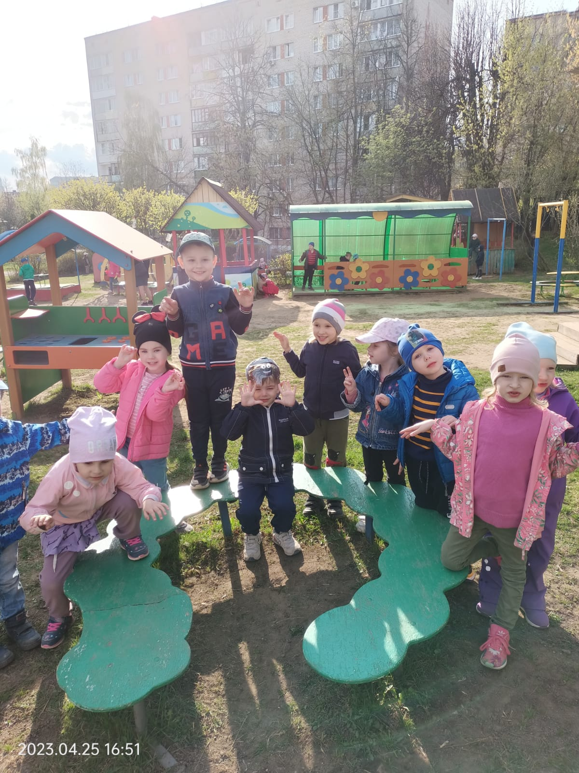

Slide 10
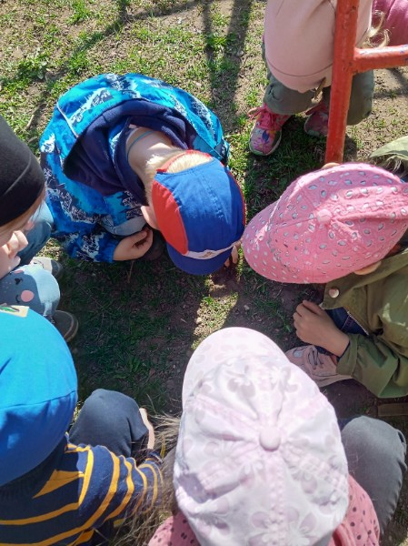
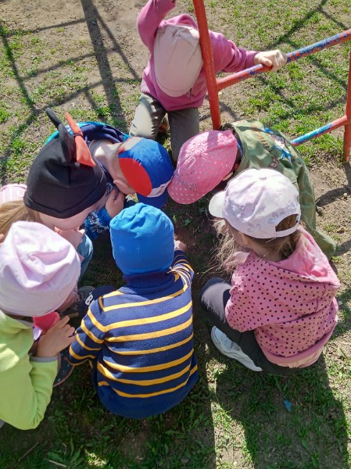
Наблюдение за насекомыми во время прогулки

Slide 11
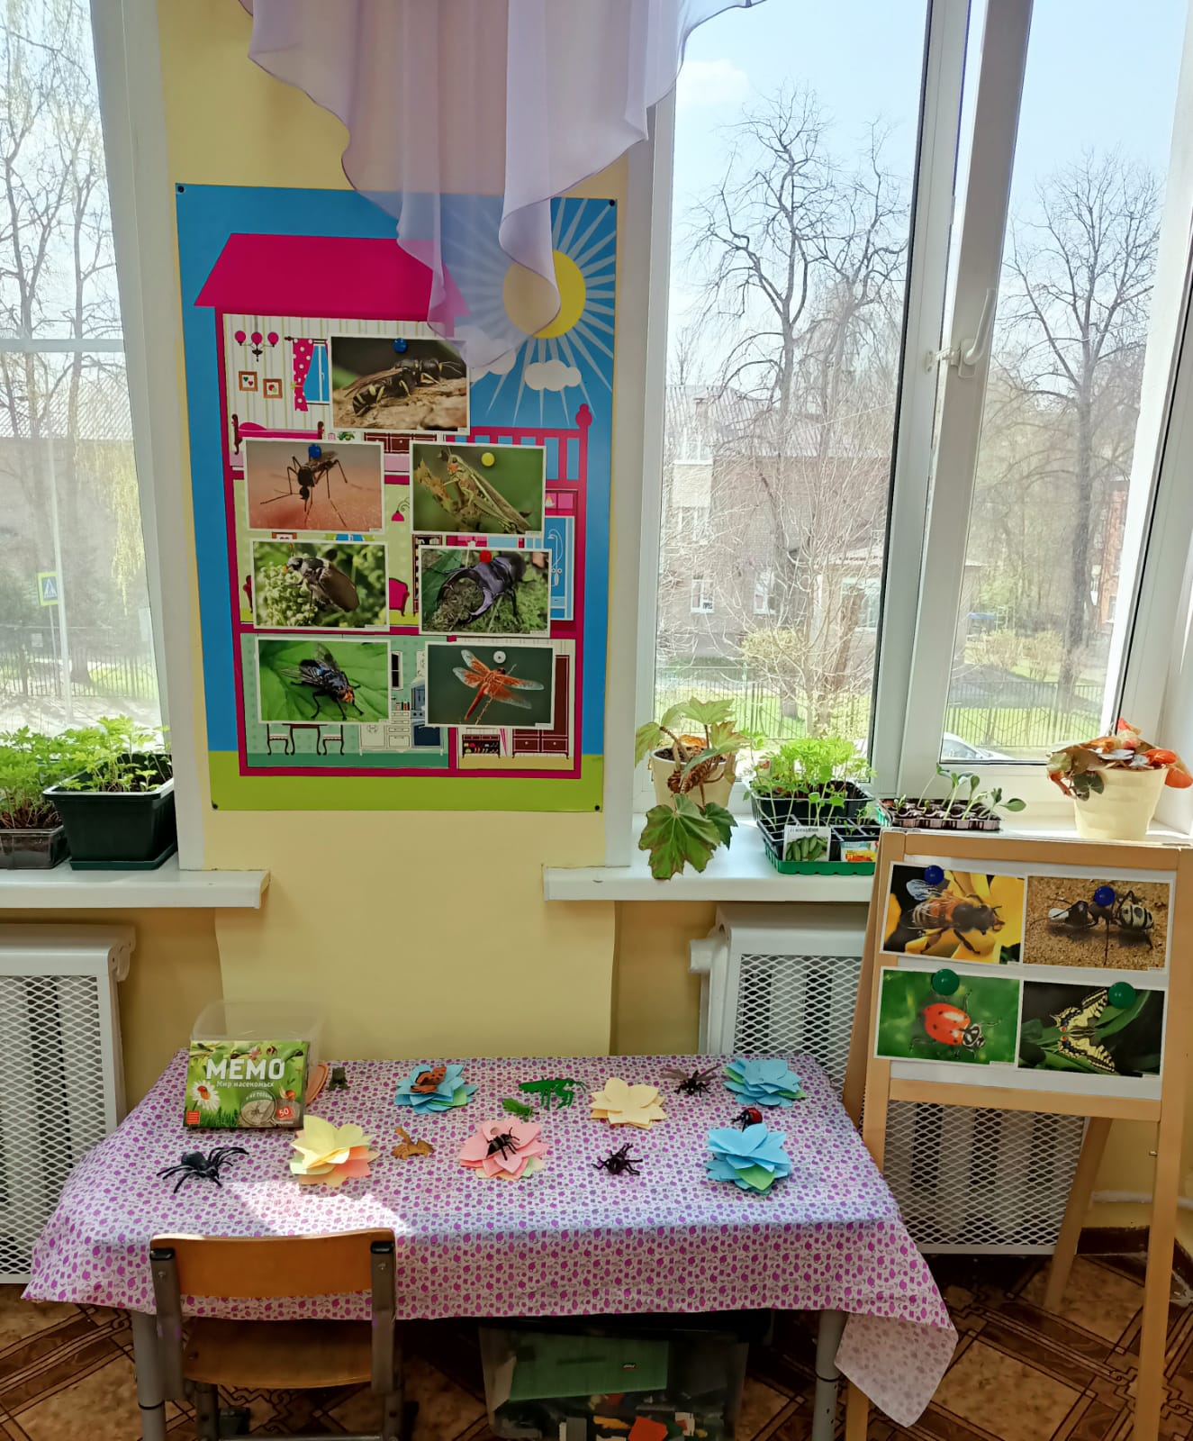
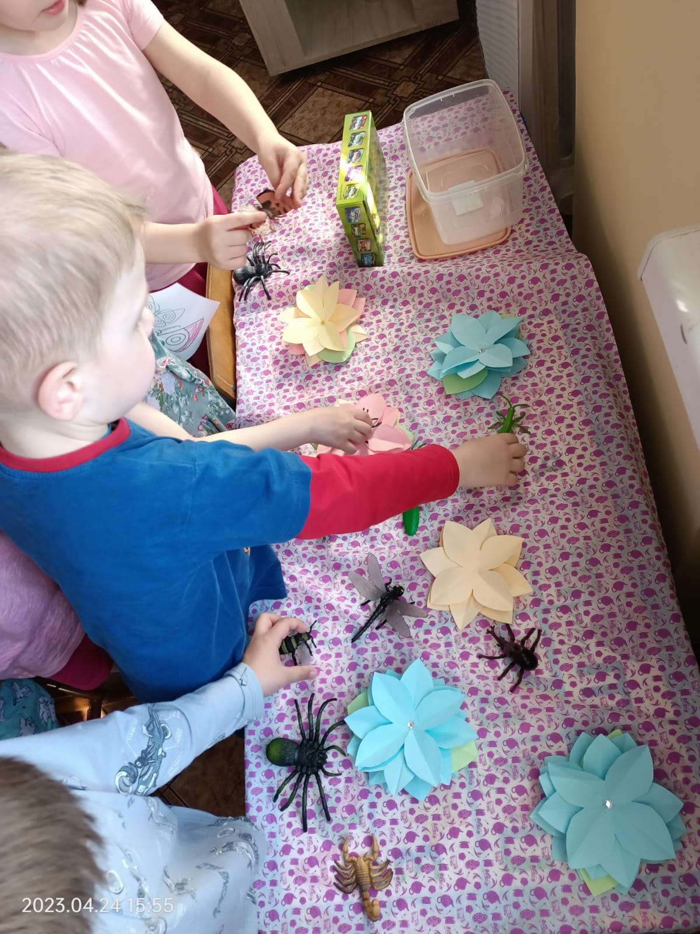
Рассматривание картинок и муляжей насекомых

Slide 12
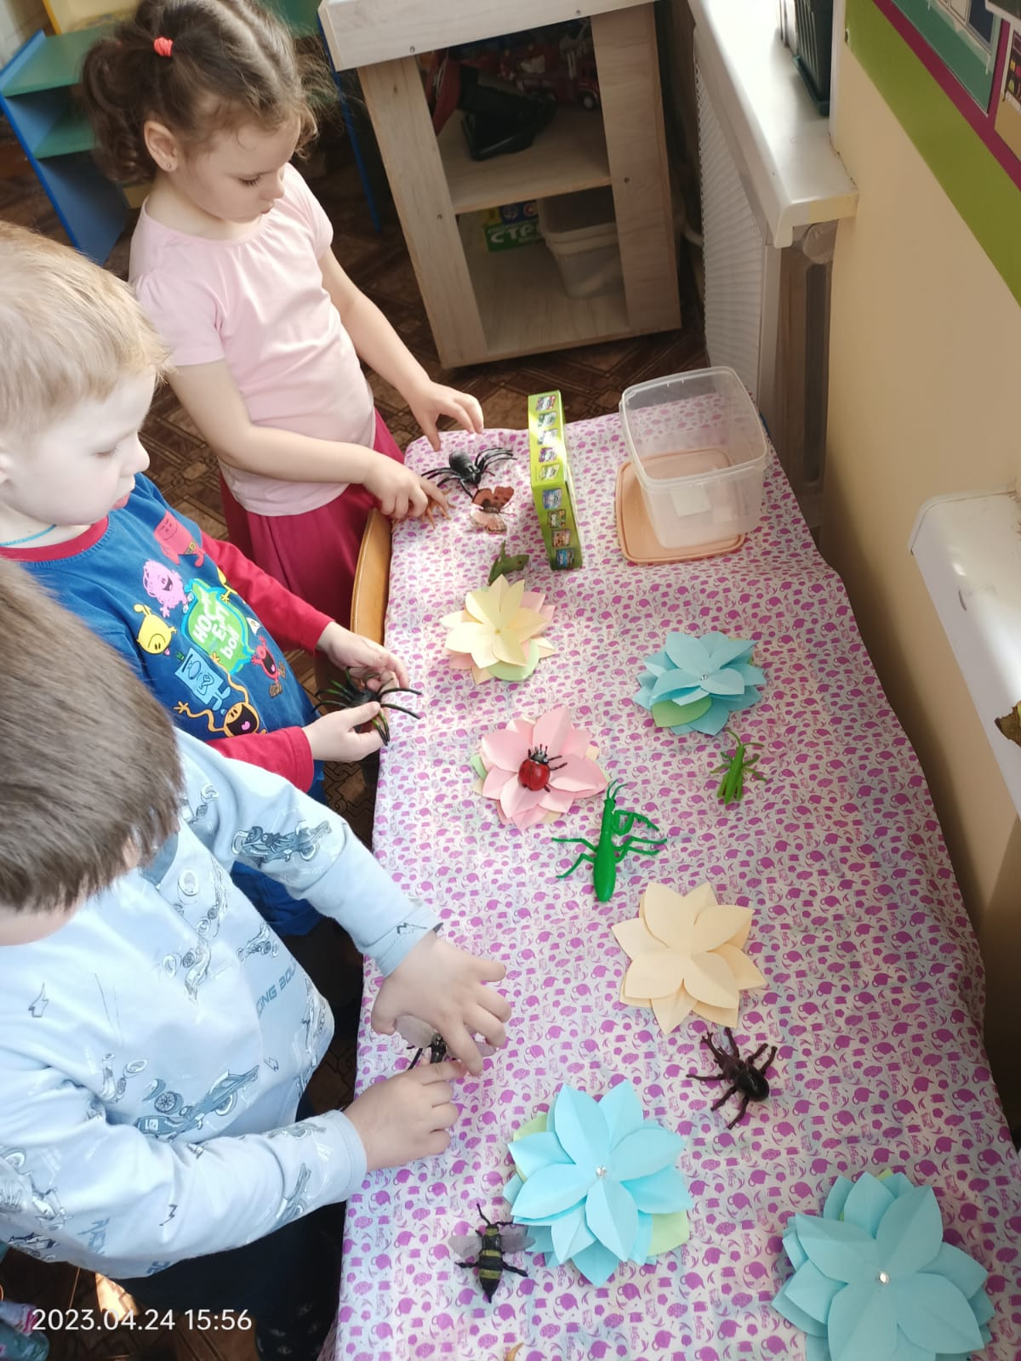


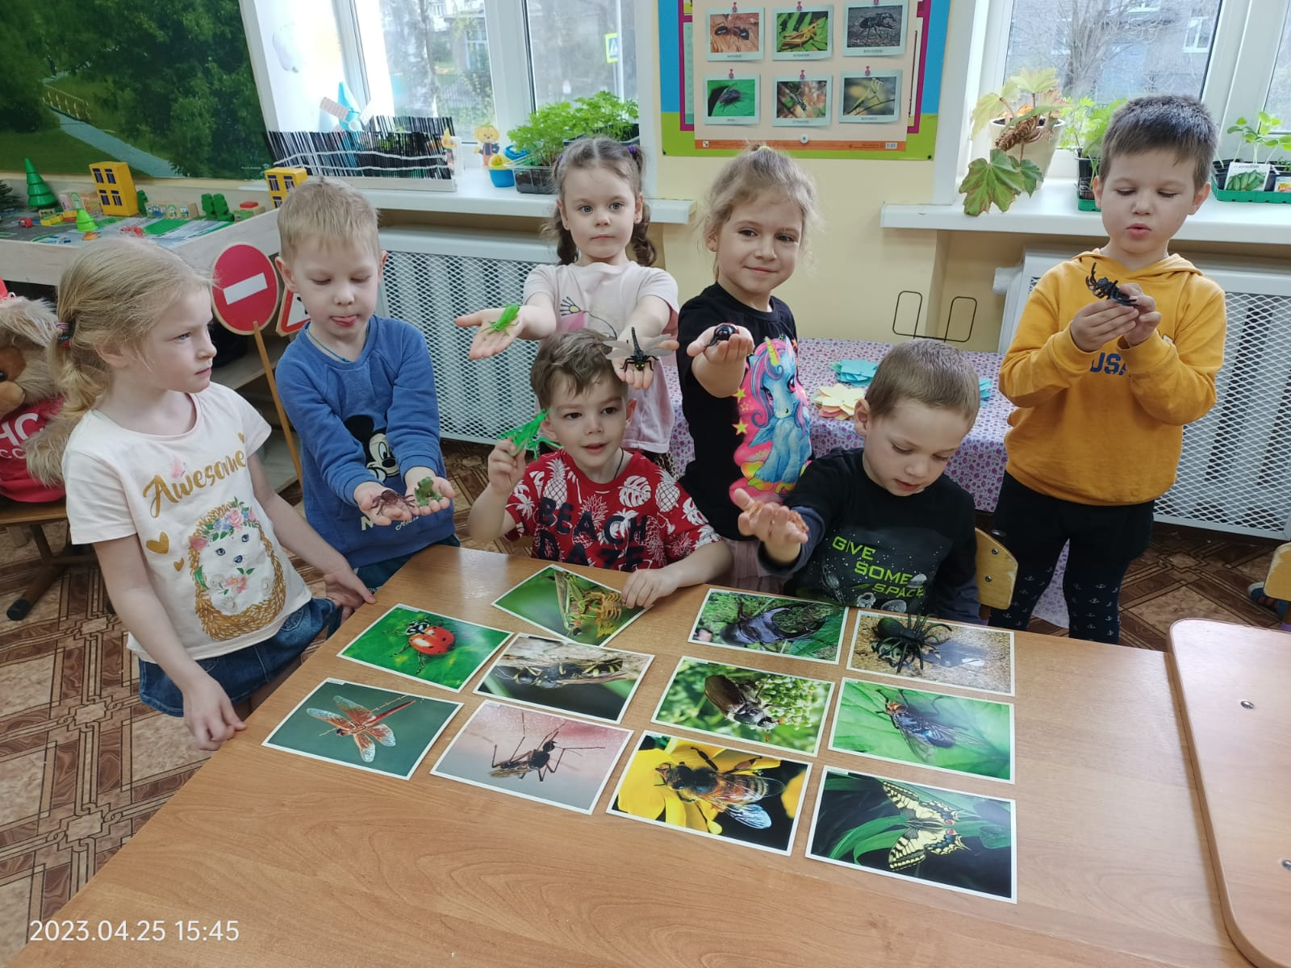
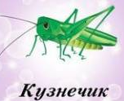

Slide 13
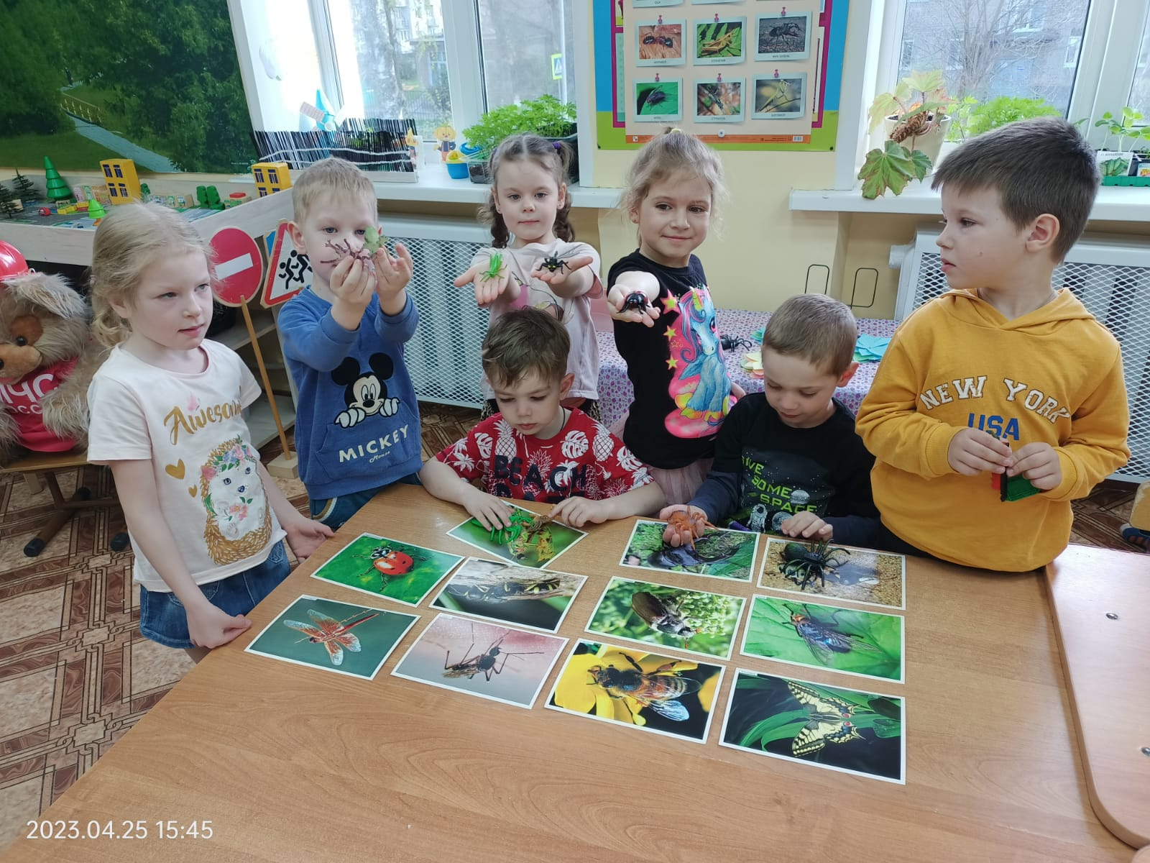

Slide 14
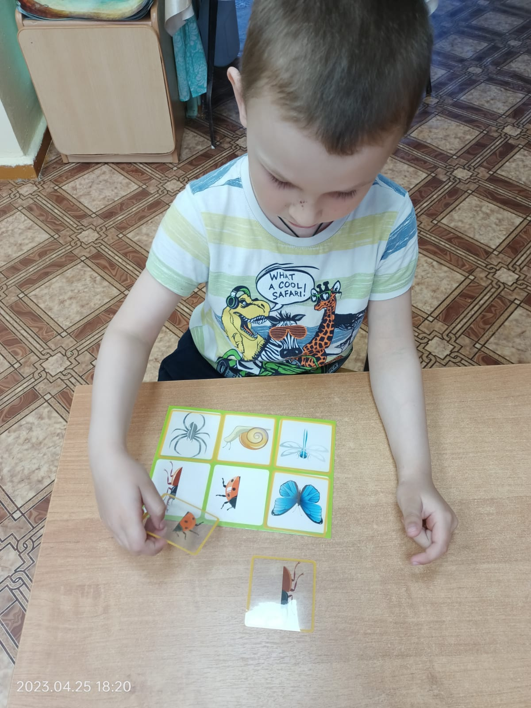
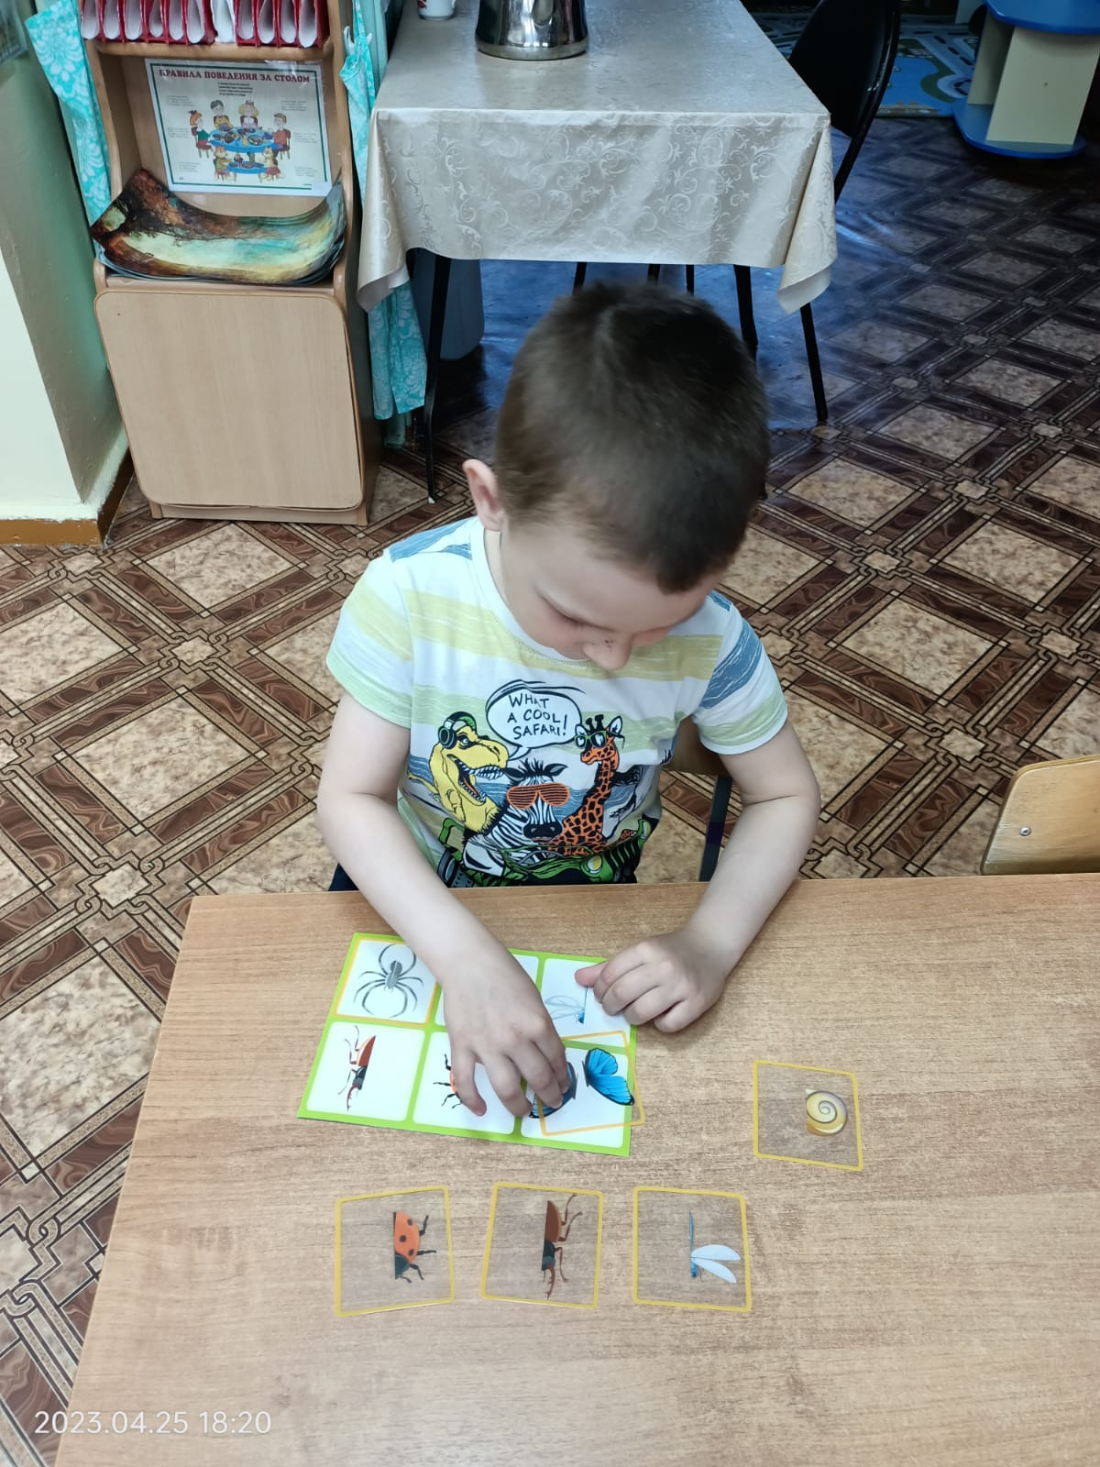
Игра «Картинки-половинки. Насекомые»

Slide 15
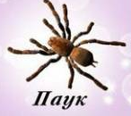
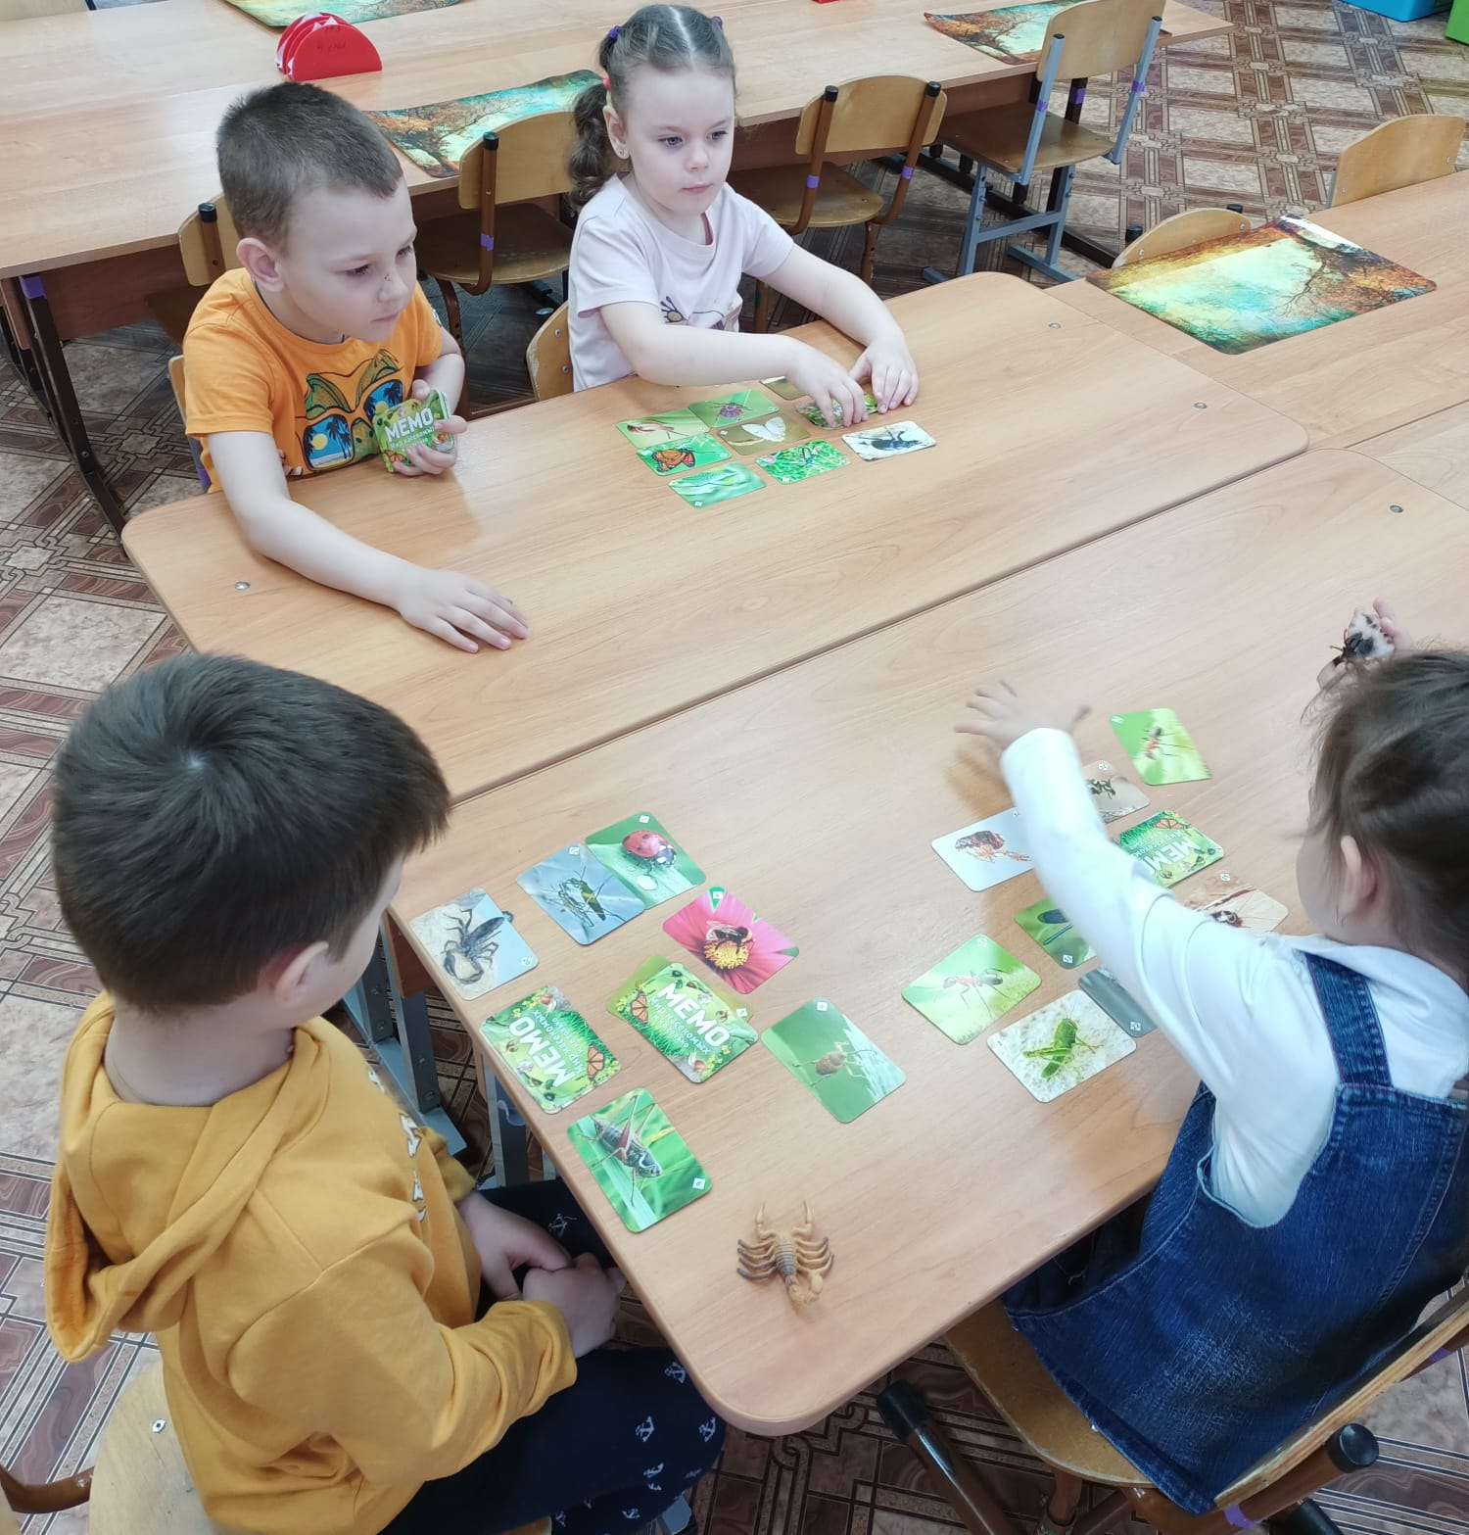
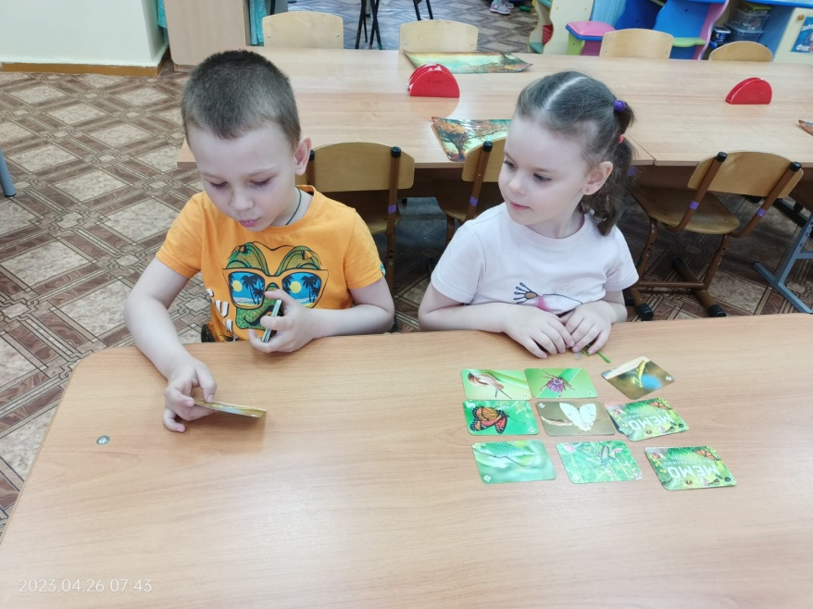
Игра «Мемо. Насекомые»

Slide 16
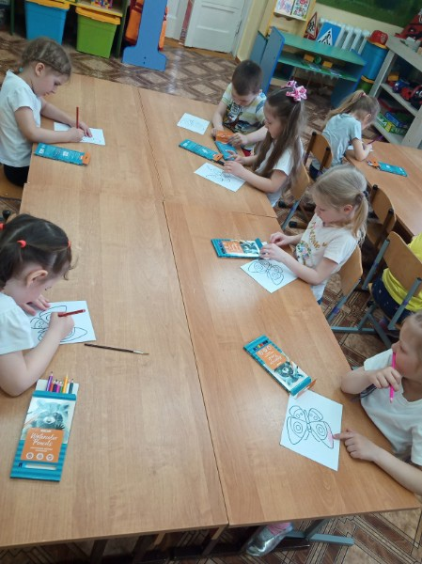
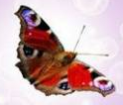
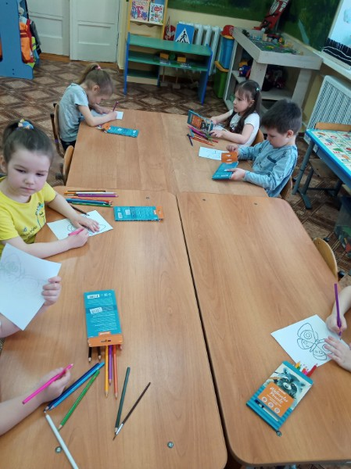
Рисование «Бабочка»
Раскрашивание тематических раскрасок

Slide 17
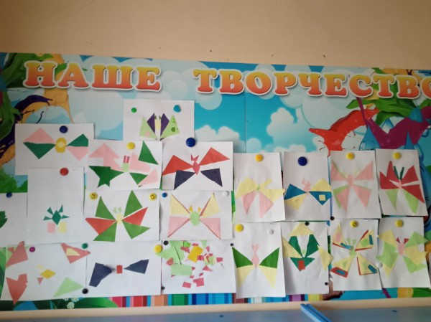
Аппликация из геометрических фигур «Бабочка»

Slide 18

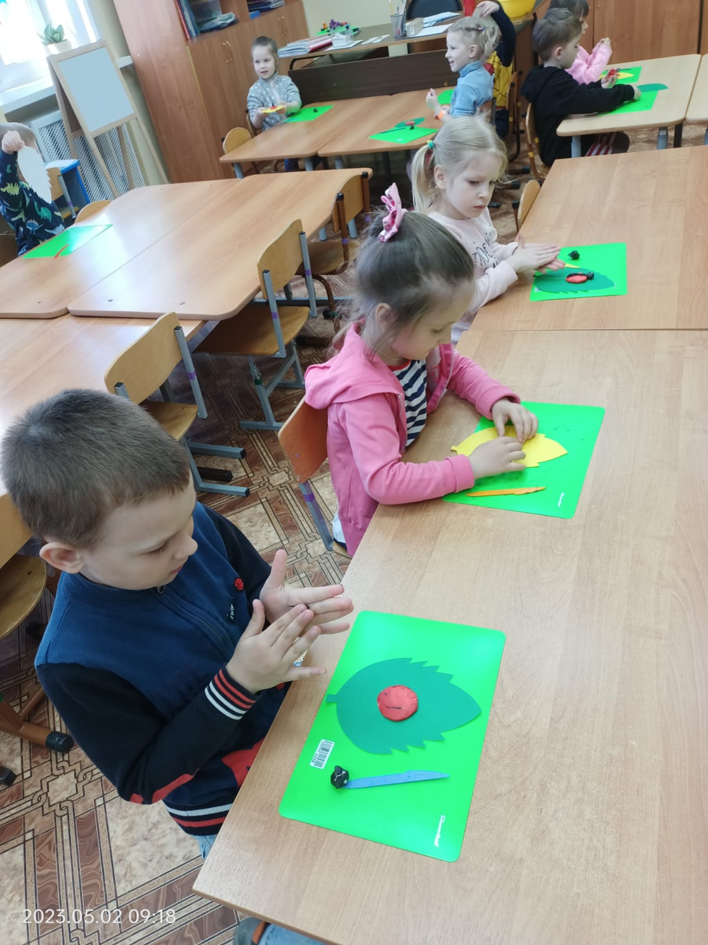
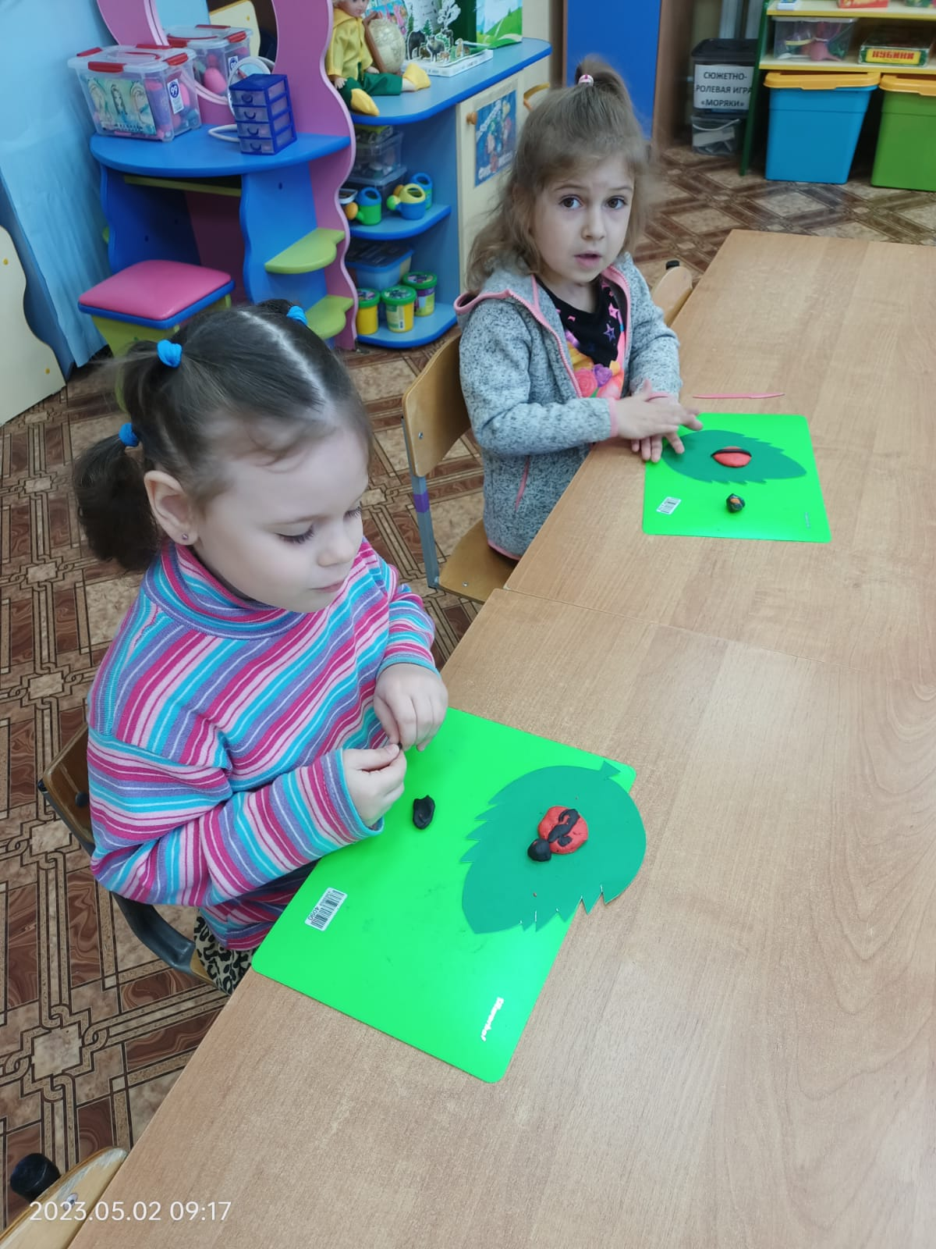
Пластилинография «Божья коровка»

Slide 19
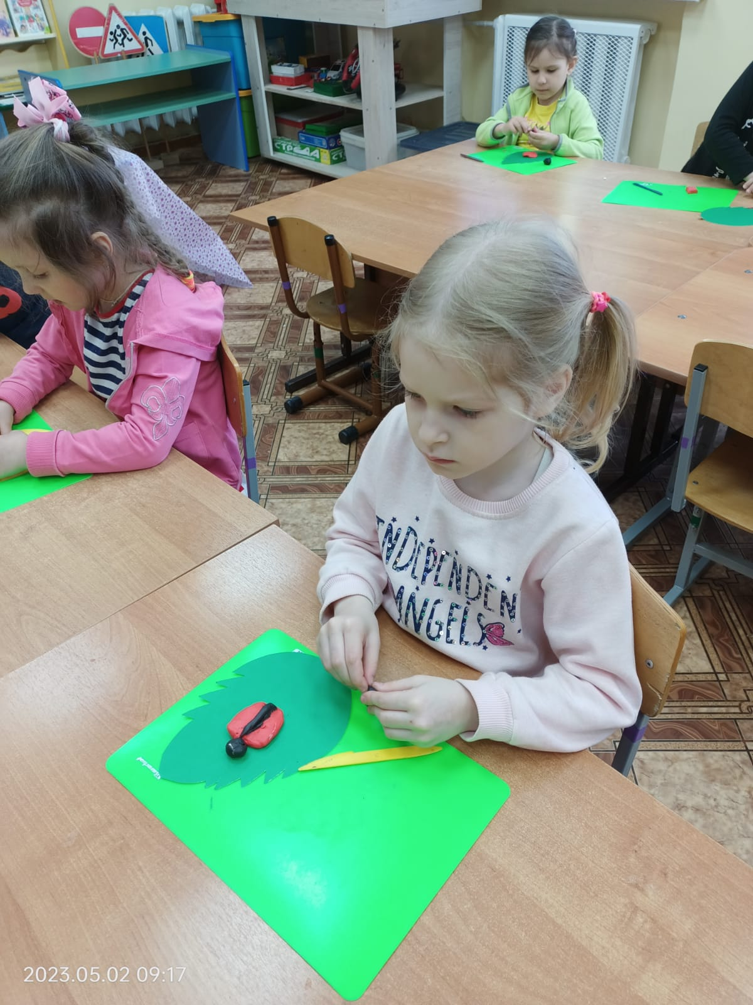
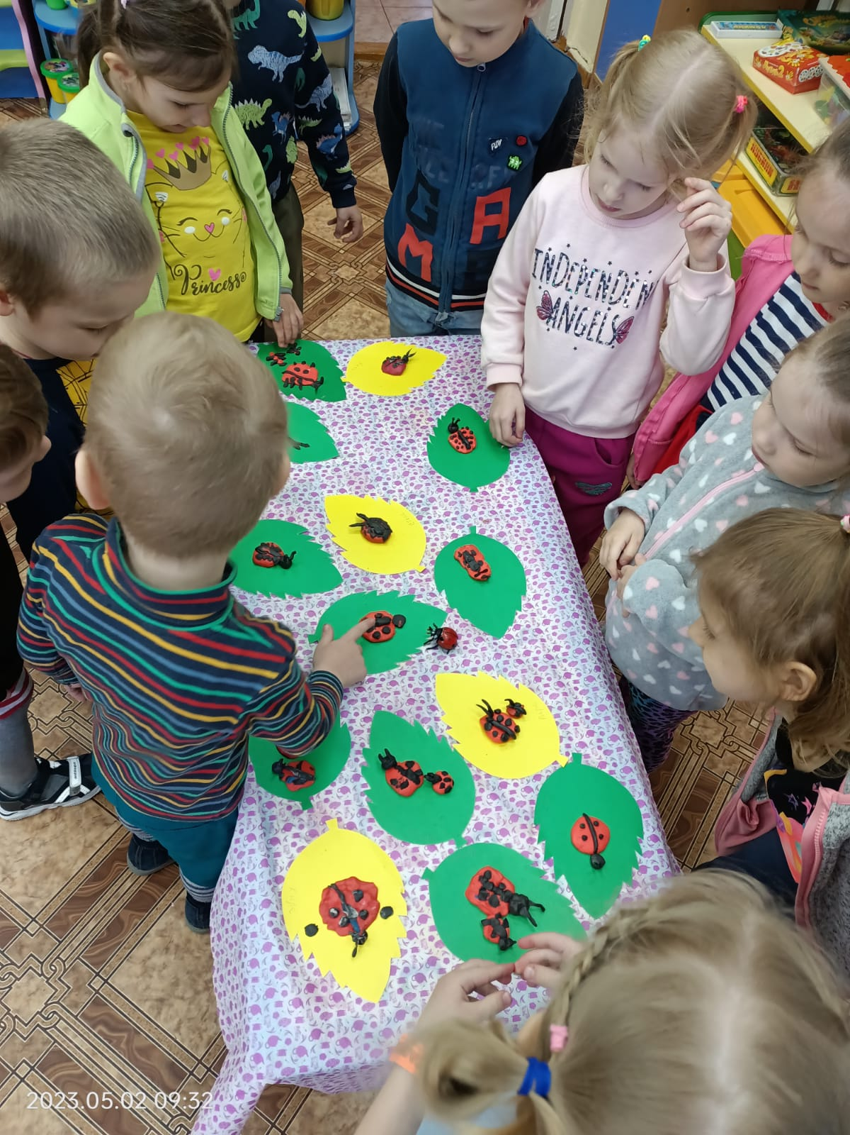

Slide 20
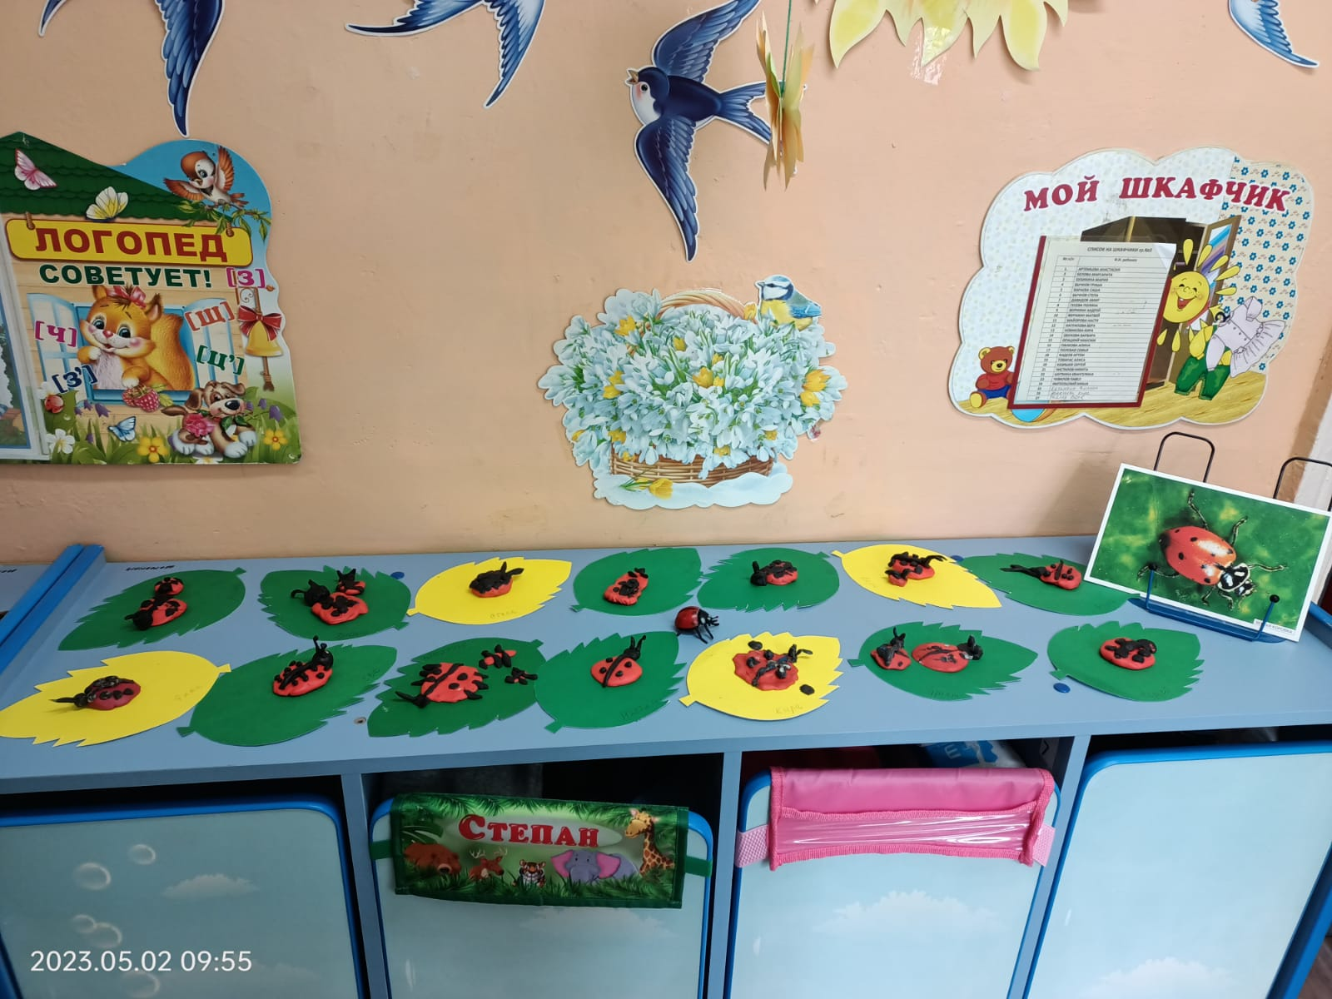
Пластилинография «Божья коровка»

Slide 21
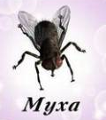
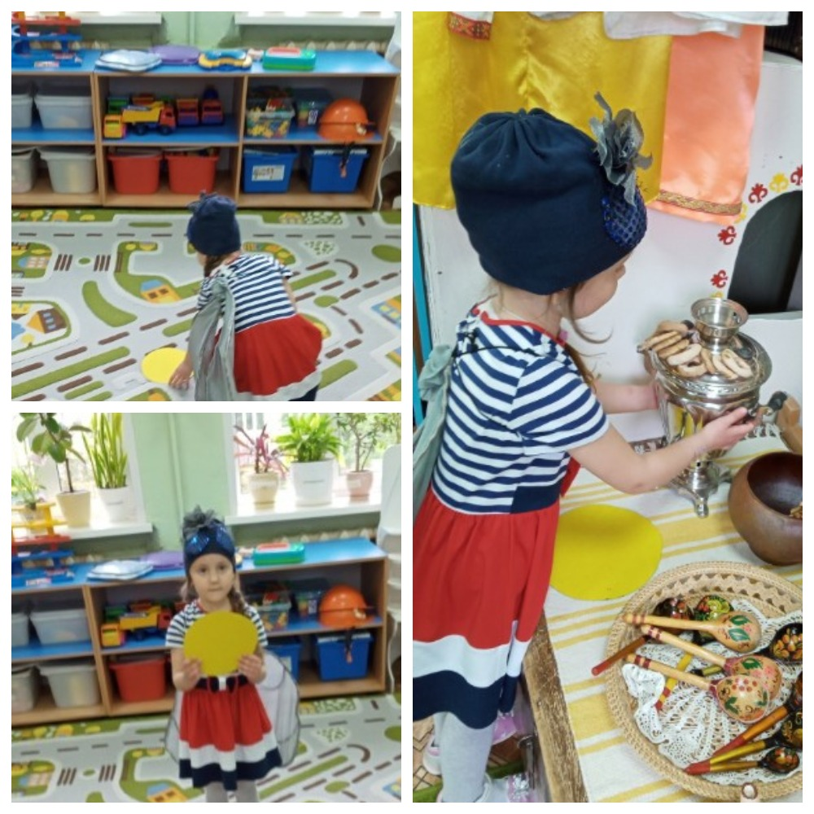
Игра драматизация «Муха Цокотуха»

Slide 22
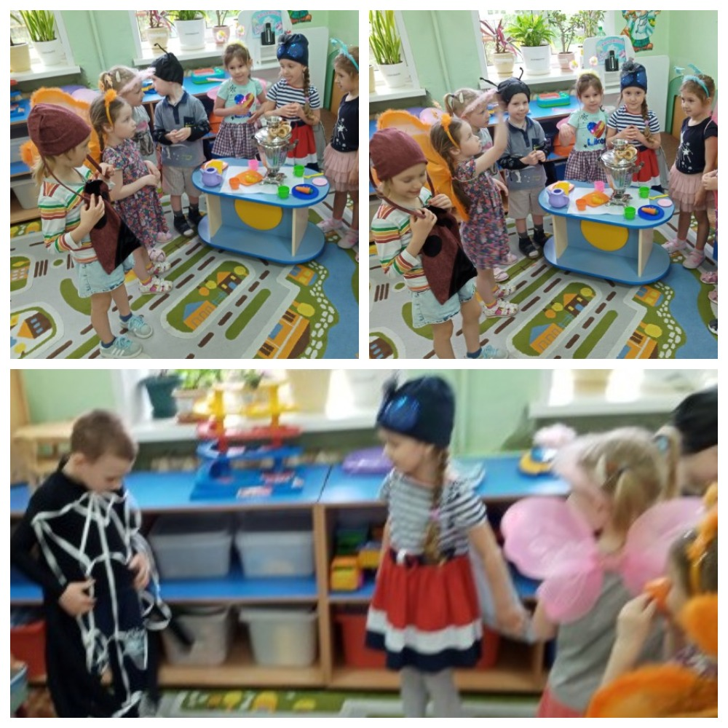

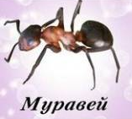


Slide 23
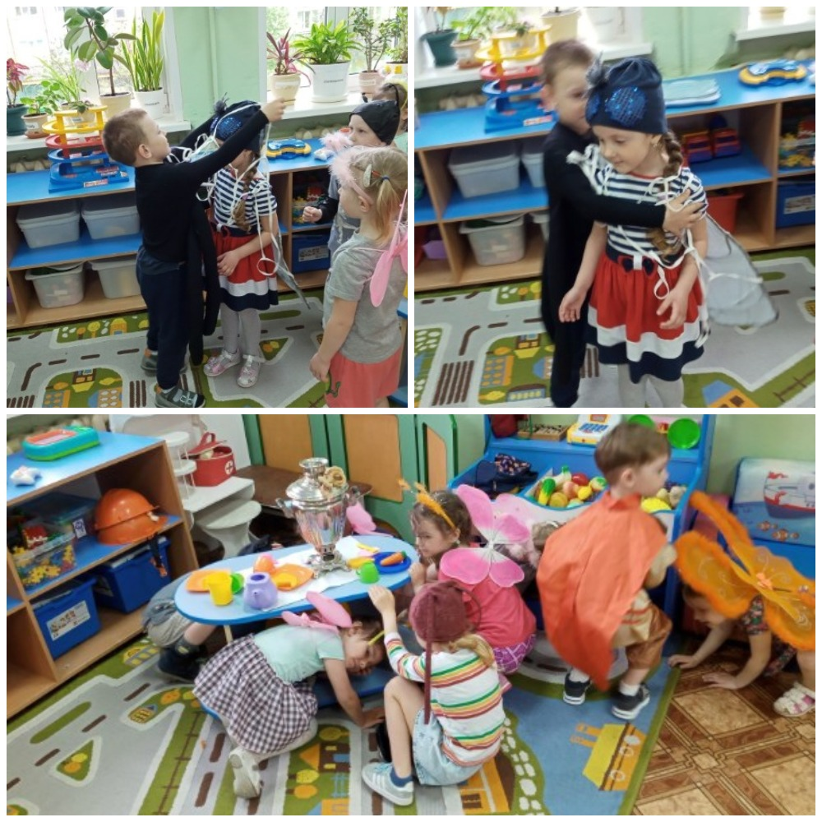

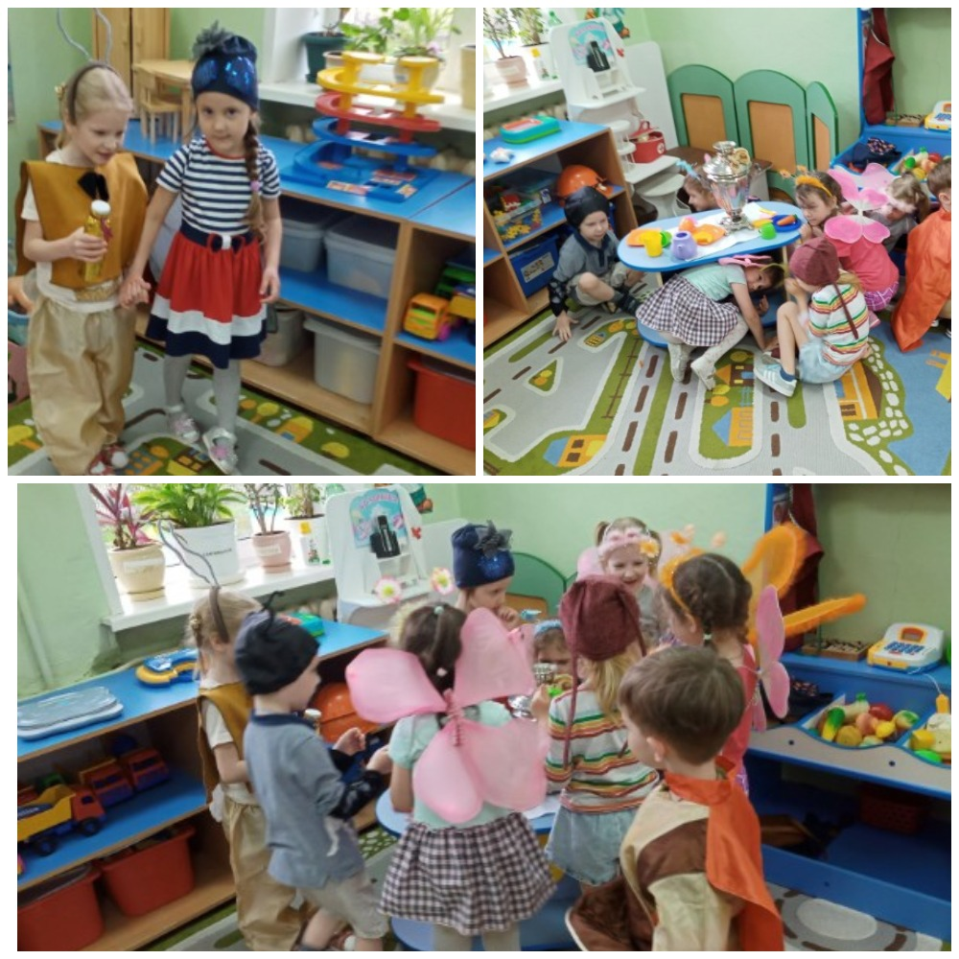
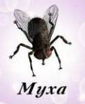

Slide 24
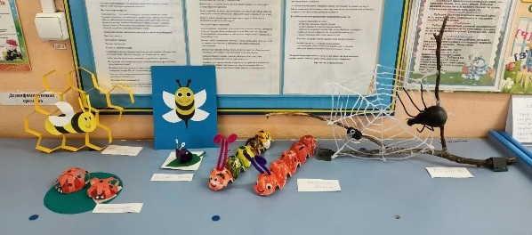
Итоговое мероприятие: выставка совместного творчества детей и родителей

